Slide 1
PROYECTOS 2 Y 3 · GRUPO 4
¿Quién termina hospitalizado por dengue?
Análisis y modelos con 581,071 casos de dengue en Colombia (SIVIGILA, 2022-2025)
Gustavo Restrepo
2380618
Santiago Velásquez
2380378
Felipe Calán
2380642
Santiago Hernández
2380367
Nicolás Chaparro
2380530

Slide 2
INTRODUCCIÓN
La pregunta y los datos
• ¿Se puede anticipar, con lo que se registra al notificar un caso, si el paciente será hospitalizado?
• Datos: 581,071 casos de dengue reportados al SIVIGILA entre 2022 y 2025.
• El 38.4% de los casos fue hospitalizado y el 61.6% no.
• Uso esperado: priorizar seguimiento y recursos, no reemplazar la decisión del médico.
A
Explorar los datos con gráficas
B
Limpiar y preparar los datos
C
Modelos que predicen la hospitalización
C
Agrupar pacientes parecidos (segmentos)
D
Conclusiones y recomendaciones
Grupo 4 · Dengue en Colombia 2022-2025
2

Slide 3
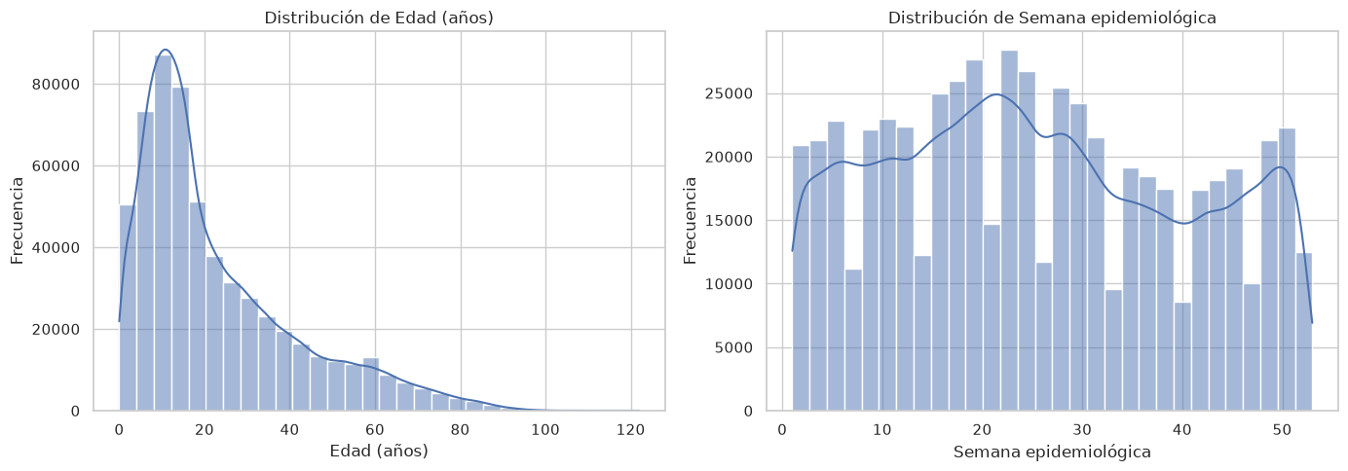
FASE A · EXPLORACIÓN
¿A quién le da dengue y cuándo?
• La mayoría de casos son niños y jóvenes: el pico está entre 5 y 12 años.
• Dos temporadas altas al año: semanas 20-25 (mayo-junio) y 48-52 (noviembre-diciembre).
• Insumos y personal deberían estar listos antes de la semana 18.
Grupo 4 · Dengue en Colombia 2022-2025
3

Slide 4
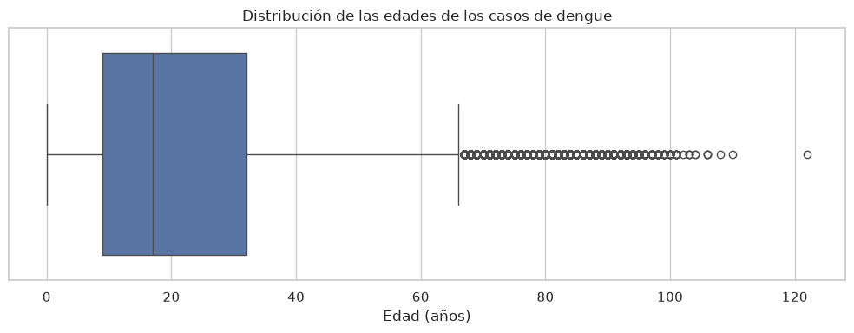
FASE A · EXPLORACIÓN
Distribución de la edad
• La mitad de los casos tiene menos de 17 años.
• El 50% central está entre 9 y 32 años.
• Los mayores de 65 aparecen como atípicos, pero son casos reales.
• Edades de más de 100 años (hasta 122) son errores de digitación.
Grupo 4 · Dengue en Colombia 2022-2025
4

Slide 5
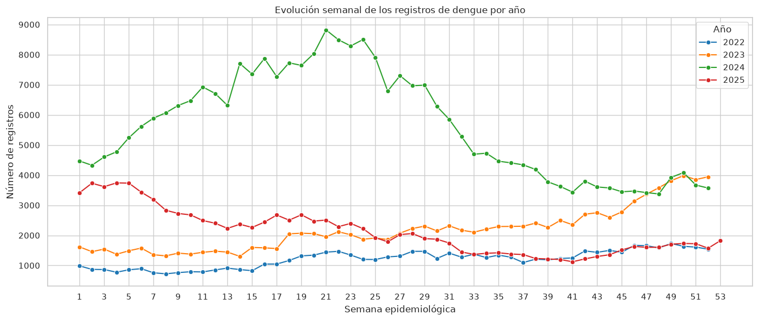
FASE A · EXPLORACIÓN
2024 fue un año de brote
• En 2024 se llegó a cerca de 8,800 casos por semana (semanas 15-25).
• 2022 fue un año bajo; 2025 se fue estabilizando.
• El aumento empezó a finales de 2023: hacen falta alertas tempranas, no promedios de años anteriores.
Grupo 4 · Dengue en Colombia 2022-2025
5

Slide 6
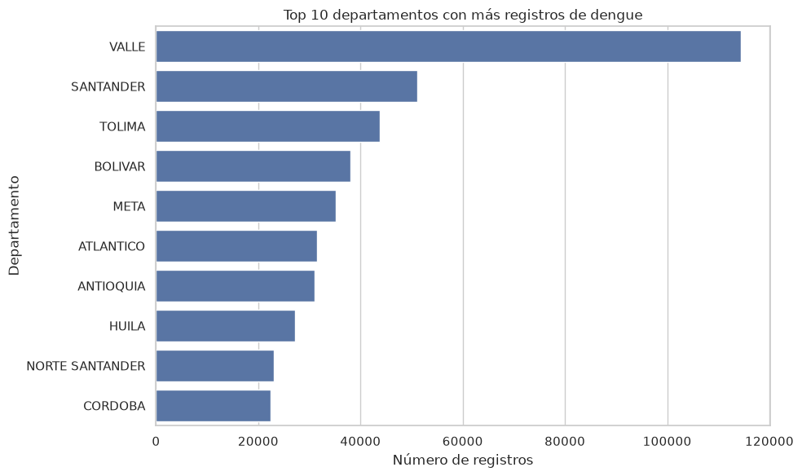
FASE A · EXPLORACIÓN
Pocos departamentos concentran los casos
• Valle lidera con cerca de 115,000 casos, más del doble que Santander y Tolima.
• El dengue no se reparte igual en el país: hay focos regionales.
• Presupuesto y control del mosquito deberían enfocarse en esas regiones.
Grupo 4 · Dengue en Colombia 2022-2025
6

Slide 7
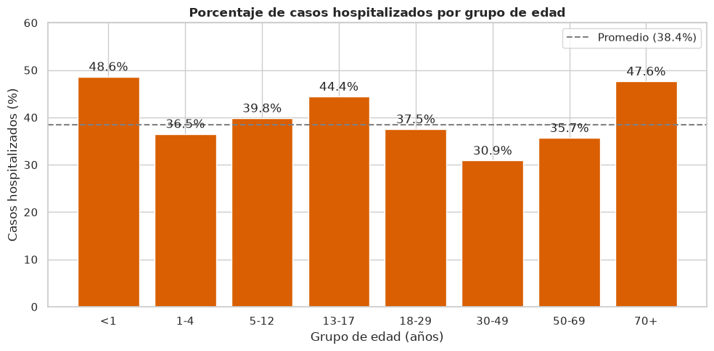
FASE A · EXPLORACIÓN
La hospitalización tiene forma de U según la edad
• Se hospitalizan más los bebés menores de 1 año (48.6%) y los mayores de 70 (47.6%).
• Los adultos de 30 a 49 años son los que menos (30.9%). Promedio: 38.4%.
• Los niños de 5 a 12 no son los de más riesgo, pero sí los de más casos (160 mil).
Grupo 4 · Dengue en Colombia 2022-2025
7

Slide 8
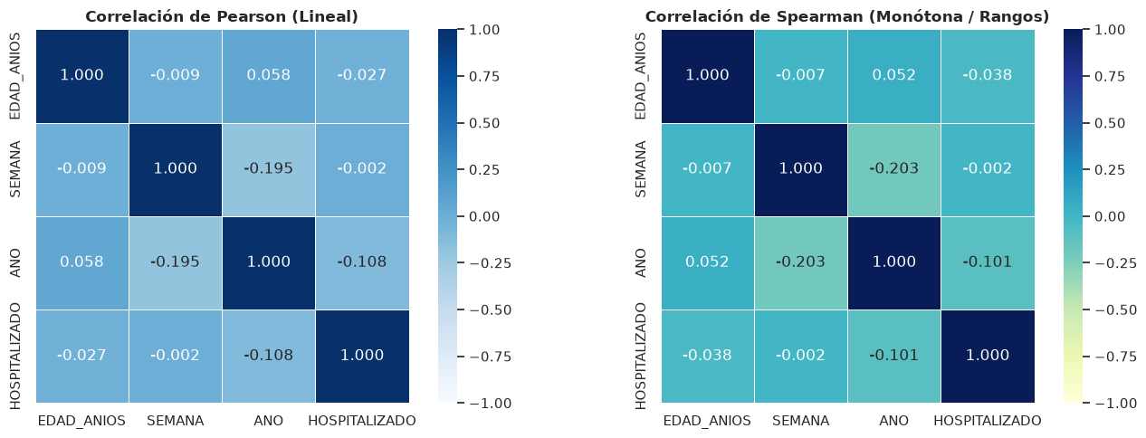
FASE A · EXPLORACIÓN
Ninguna variable sola explica la hospitalización
• Las correlaciones con la hospitalización son casi cero (edad −0.03, semana ≈ 0).
• Solo el año pesa un poco (−0.11): la hospitalización bajó en los años recientes.
• Ojo: casi cero no significa que la edad no importe; su efecto es en U, no en línea recta.
• Por eso los modelos combinan varias variables.
Grupo 4 · Dengue en Colombia 2022-2025
8

Slide 9
FASE B · LIMPIEZA
Qué problemas tenían los datos y qué hicimos
Problema | Cuántos | Decisión
Estrato vacío o "SIN DATO" | 23,504 (4%) | Se rellenó con los casos más parecidos (KNN)
Edad en meses, días u horas | 8,580 | Se pasó todo a años
Edades de más de 100 años | 21 | Se trataron como dato faltante
Filas repetidas | 20,454 (3.5%) | Se conservaron: pueden ser pacientes distintos con el mismo perfil
Mayores de 67 años (atípicos) | 22,816 (3.9%) | Se conservaron: son reales y se hospitalizan más (46%)
Datos que se llenan después del caso | AJUSTE, estado final | Se quitaron: "adelantan" el resultado
Grupo 4 · Dengue en Colombia 2022-2025
9

Slide 10
FASE B · PREPARACIÓN
Cómo preparamos los datos sin hacer trampa
• Primero se separó 80% para entrenar y 20% para probar (misma proporción de hospitalizados).
• Todo lo que "aprende" de los datos se calculó solo con el 80% de entrenamiento.
• Se comprobó que el conjunto de prueba nunca se usó antes de la evaluación final.
• Resultado: archivo datos_limpios.parquet con 63 columnas y sin datos faltantes.
Rellenar el estrato faltante
Método | Acierta | Error medio
Usar siempre el más común | 48.1% | 0.74
Casos más parecidos (KNN) | 56.0% | 0.53
• Edad y tamaño del municipio estaban muy sesgados: se transformaron para equilibrarlos.
• La semana se trató como un ciclo (la 52 queda junto a la 1).
Grupo 4 · Dengue en Colombia 2022-2025
10

Slide 11
FASE C · MODELOS
Tres modelos para predecir la hospitalización
Modelo | Aciertos | Detecta hosp. | AUC | Tiempo
Random Forest | 64.6% | 59.2% | 0.690 | 597 s
Árbol de Decisión | 63.0% | 56.3% | 0.663 | 124 s
Regresión Logística | 62.3% | 57.5% | 0.663 | 84 s
Adivinar siempre "no" | 61.6% | 0% | 0.500 | —
• AUC: qué tan bien separa hospitalizados de no hospitalizados (0.5 = azar, 1 = perfecto).
• Ganó Random Forest en casi todo, aunque tarda 7 veces más en entrenar (se entrena una sola vez).
• Regresión Logística queda como opción rápida y fácil de explicar.
Grupo 4 · Dengue en Colombia 2022-2025
11

Slide 12
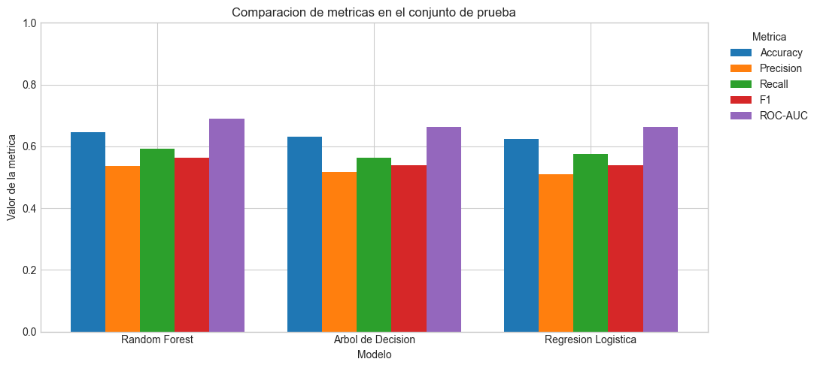
FASE C · MODELOS
Comparación de las métricas
• Precision: de las alertas que da el modelo, cuántas eran hospitalizaciones reales.
• Recall: de los hospitalizados reales, cuántos detecta el modelo.
• No hay ganador absoluto: depende de qué error cuesta más. Random Forest es el más parejo.
Grupo 4 · Dengue en Colombia 2022-2025
12

Slide 13
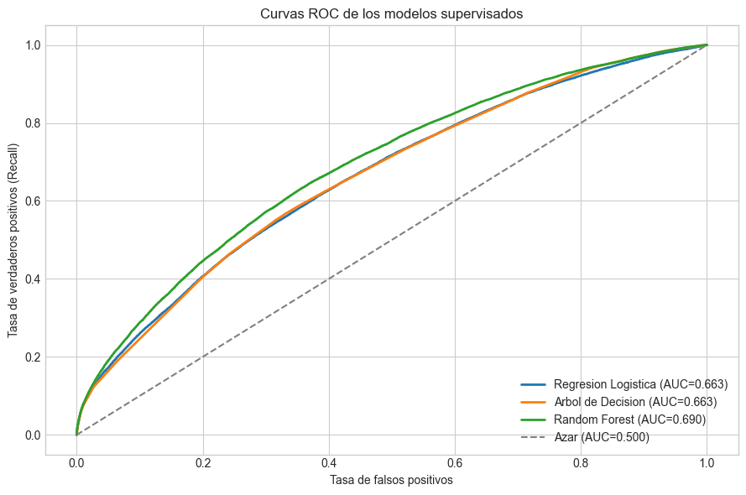
FASE C · MODELOS
Curvas ROC: los tres superan al azar
• Mientras más arriba está la curva, mejor separa los dos grupos.
• Random Forest (verde) queda por encima: AUC 0.690.
• Un AUC cercano a 0.70 es útil pero moderado: sirve para priorizar, no para decidir.
Grupo 4 · Dengue en Colombia 2022-2025
13

Slide 14
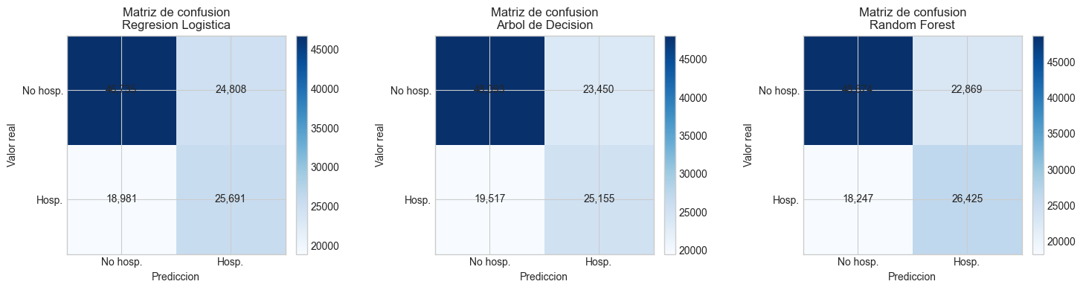
FASE C · MODELOS
Dónde acierta y dónde se equivoca cada modelo
• Random Forest detecta 26,425 de 44,672 hospitalizados de prueba, el que más.
• El error más delicado: hospitalizados que el modelo dice que no (18,247 en Random Forest).
Grupo 4 · Dengue en Colombia 2022-2025
14

Slide 15
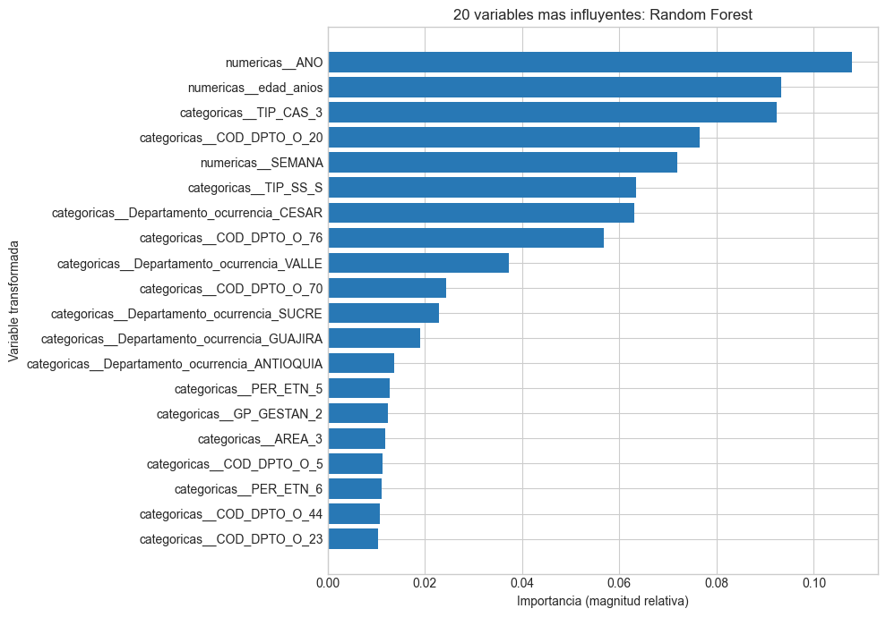
FASE C · MODELOS
¿En qué se fija el modelo?
• Lo que más usa: año, edad, tipo de caso al notificar y departamento (Cesar, Valle).
• Al "desordenar" cada variable, la que más empeora el modelo es el departamento.
• Son señales que ayudan a predecir, no causas de la hospitalización.
Grupo 4 · Dengue en Colombia 2022-2025
15

Slide 16
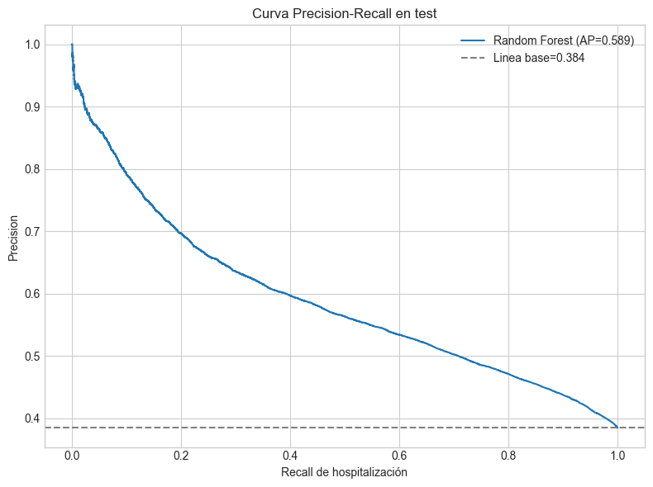
FASE C · MODELOS
Ajustar el umbral para no perder pacientes
• Por defecto el modelo alerta si la probabilidad pasa de 0.5.
• Bajando el umbral a 0.45 detecta el 78% de los hospitalizados (antes 59%).
• A cambio, solo el 48% de las alertas son hospitalizaciones reales.
• El umbral se eligió sin mirar los datos de prueba.
Grupo 4 · Dengue en Colombia 2022-2025
16

Slide 17
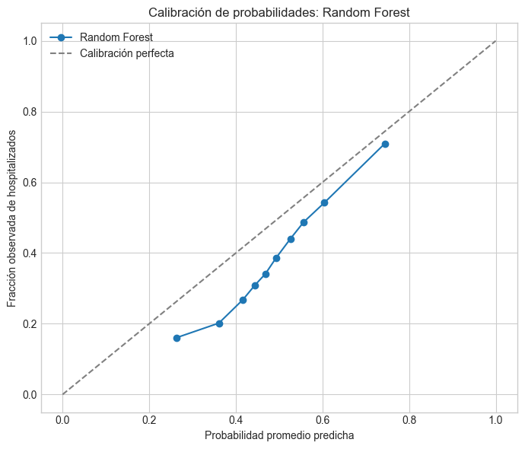
FASE C · MODELOS
¿Funciona con datos del futuro?
Hospitalización registrada por año
Año | Casos | Hospitalizados
2022 | 63,076 | 52.8%
2023 | 113,314 | 44.6%
2024 | 292,384 | 33.6%
2025 | 112,297 | 36.8%
Las probabilidades del modelo salen algo infladas.
Sirven para ordenar pacientes, no como porcentaje exacto.
• Entrenando con 2022-2024 y probando en 2025, el AUC baja de 0.690 a 0.669.
• Los datos cambian con los años: el modelo hay que actualizarlo.
Grupo 4 · Dengue en Colombia 2022-2025
17

Slide 18
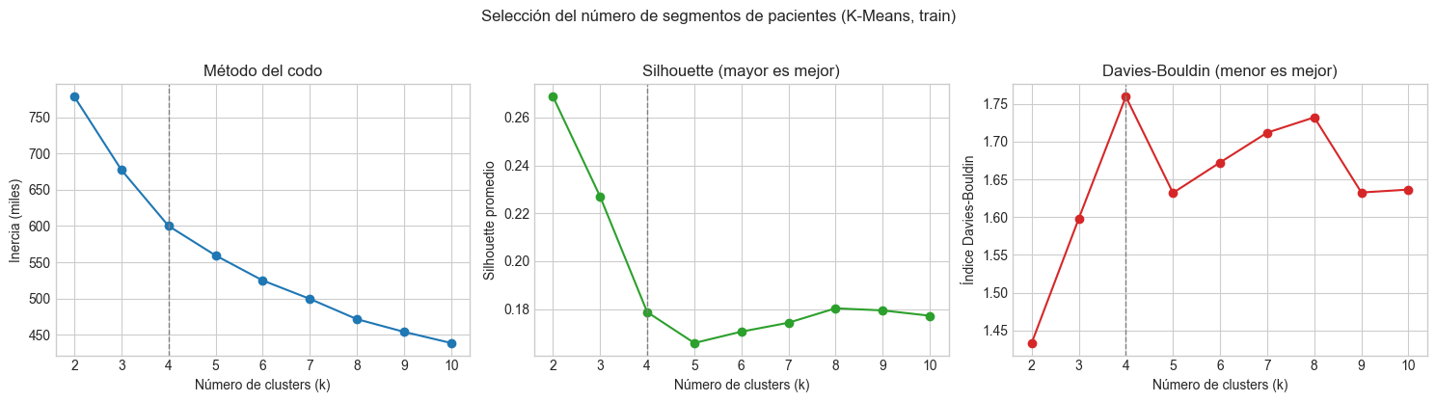
FASE C · SEGMENTACIÓN
Agrupar pacientes parecidos: ¿cuántos grupos?
• Se usó K-Means con edad, estrato, régimen de salud, zona y tamaño del municipio.
• Se eligieron 4 grupos: desde ahí agregar más grupos casi no mejora (método del codo).
• Los grupos no están muy separados: son cortes de un continuo, útiles para planear.
Grupo 4 · Dengue en Colombia 2022-2025
18

Slide 19
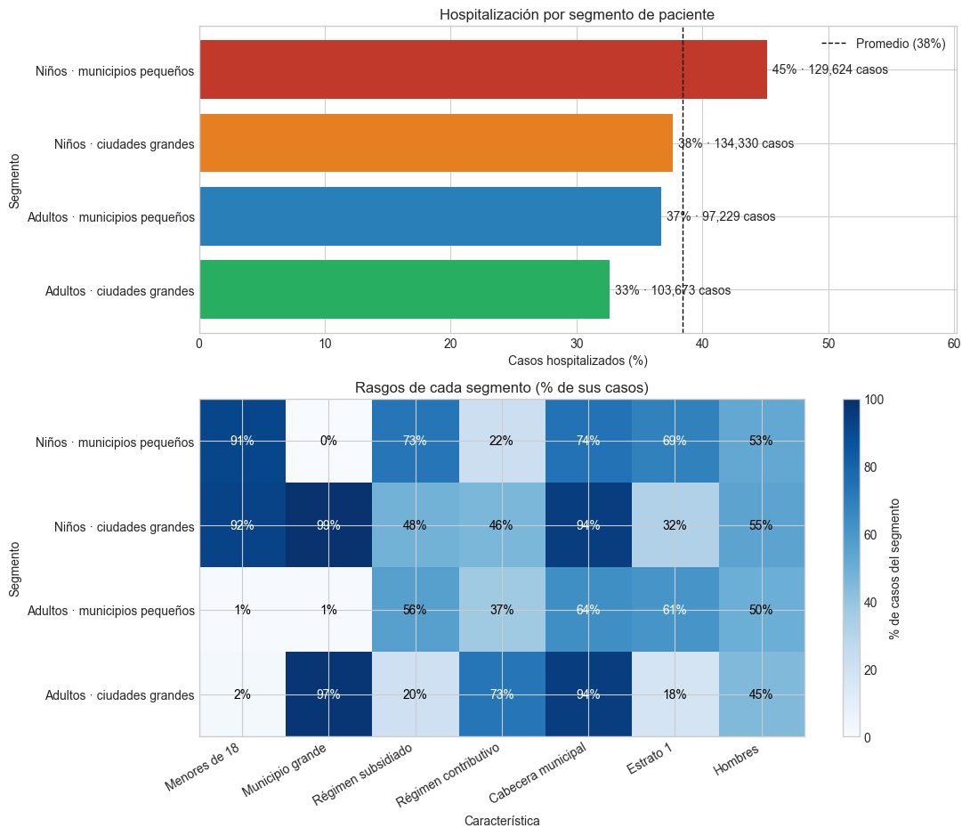
FASE C · SEGMENTACIÓN
Los 4 segmentos de pacientes
• Se forman por dos cosas: edad (niños o adultos) y tamaño del municipio.
• Niños de municipios pequeños (28% de casos): se hospitalizan el 45%, el grupo prioritario.
• Niños de ciudades grandes: 38%. Adultos de municipios pequeños: 37%.
• Adultos de ciudades grandes: el que menos, 33%.
• En municipios pequeños predominan el régimen subsidiado, el estrato 1 y la zona rural.
Grupo 4 · Dengue en Colombia 2022-2025
19

Slide 20
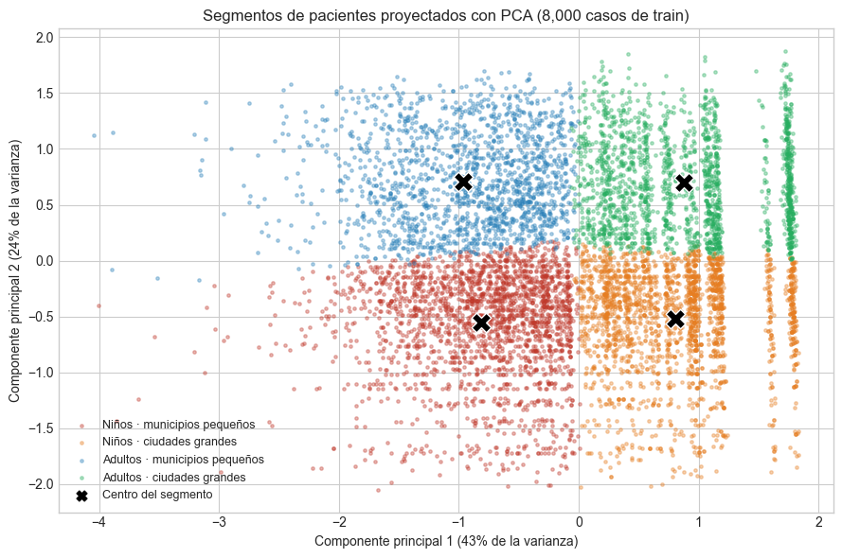
FASE C · SEGMENTACIÓN
Los grupos vistos en un mapa de 2 dimensiones
• Con 2 ejes se resume el 67% de la información: tamaño del municipio y edad.
• Los 4 grupos aparecen como cuadrantes de un mismo plano.
• Otro método (jerárquico de Ward) encuentra una estructura parecida (coincidencia 0.54).
• K-Means se queda: mejores métricas y funciona con los 581 mil casos.
Grupo 4 · Dengue en Colombia 2022-2025
20

Slide 21
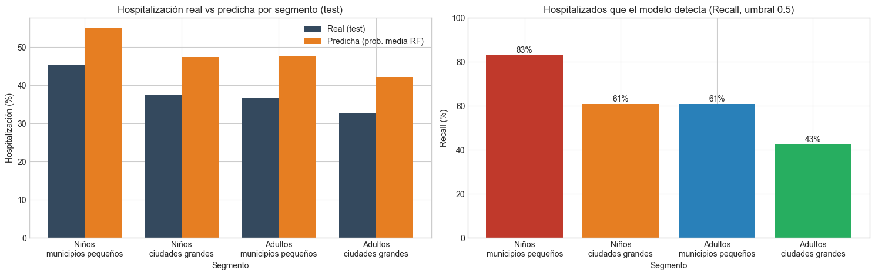
FASE D · RESULTADOS
El modelo según cada segmento
• El modelo ordena bien los grupos: predice más donde más se hospitaliza (barras naranjas, ~10 puntos arriba).
• Detecta el 83% de hospitalizados en niños de municipios pequeños, pero solo el 43% en adultos de ciudades grandes.
• Recomendación: usar un umbral más bajo para los adultos de ciudades grandes.
Grupo 4 · Dengue en Colombia 2022-2025
21

Slide 22
CONCLUSIONES
Lo más importante
581 mil
38.4%
0.69-0.71
45%
casos analizados
(2022-2025)
fue hospitalizado
AUC del mejor modelo
(Random Forest)
hospitalización en niños
de municipios pequeños
• El dengue golpea más a niños y jóvenes, en pocos departamentos (Valle) y con brotes como el de 2024.
• Se hospitalizan más los bebés y mayores de 70; la hospitalización registrada bajó de 53% (2022) a ~35%.
• El modelo no sirve para decidir un caso, pero sí para orientar recursos hacia los grupos de mayor riesgo.
Grupo 4 · Dengue en Colombia 2022-2025
22

Slide 23
CONCLUSIONES
Recomendaciones y mejoras
Para salud pública
Para mejorar el modelo
• Reforzar seguimiento y camas pediátricas en municipios pequeños antes de la temporada alta.
• En ciudades grandes: prevención (control del mosquito) y atención ambulatoria.
• Ajustar el umbral de alerta por segmento.
• Agregar población DANE (tasas reales), clima y datos clínicos (signos de alarma).
• Validar siempre con años nuevos por los cambios entre años.
• Probar otros modelos (Gradient Boosting) y calibrar las probabilidades.
• Segmentar dando el mismo peso a sexo, etnia y grupos poblacionales.
Grupo 4 · Dengue en Colombia 2022-2025
23

Slide 24
Gracias
¿Preguntas?

